Slide 1
Preparando el entorno
Instalación de VSC, Xampp. Variables: tipos y declaración. Arrays..

Slide 2
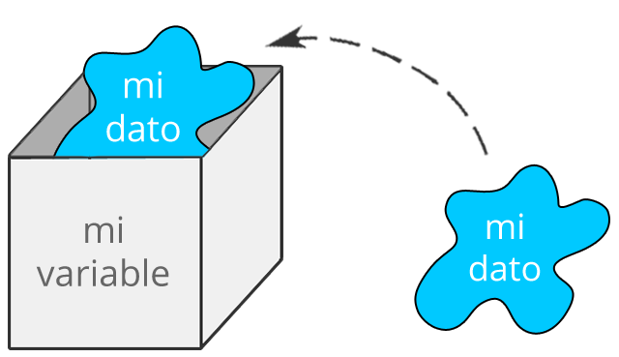
¿Qué son las variables?

Slide 3
Las variables se utilizan en los lenguajes de programación para darle un nombre a ese dato, a esa posición de la memoria, de manera que se pueda entender o saber lo que contiene. En PHP las declaramos con el símbolo peso ($).

Slide 4
Reglas para declarar variables en PHP:
El nombre de la variable es sensible a minúsculas y mayúsculas.
Un nombre de variable válido tiene que empezar con una letra o un carácter de subrayado (underscore), seguido de cualquier número de letras, números y caracteres de subrayado.
$this es una variable especial que no puede ser asignada.
Es una buena práctica escoger nombres que tengan relación con el dato que se guarda dentro de la variable.

Slide 5
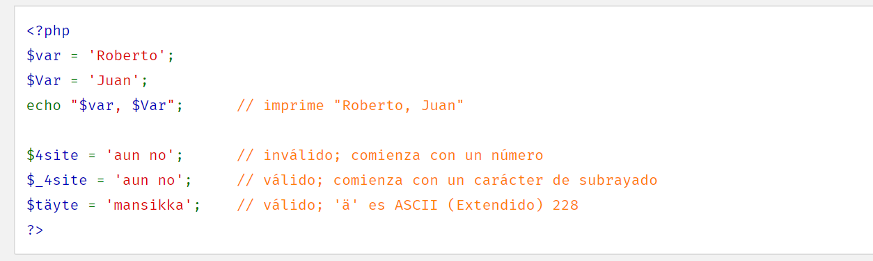
Ejemplo fuente: PHP: Conceptos básicos - Manual

Slide 6
El valor de las variables
No es necesario inicializar variables en PHP, sin embargo, es una muy buena práctica. Las variables no inicializadas tienen un valor predeterminado de acuerdo a su tipo dependiendo del contexto en el que son usadas - las booleanas se asumen como false, los enteros y flotantes como cero, las cadenas (p.ej. usadas en echo) se establecen como una cadena vacía y los arrays se convierten en un array vacío.
(Véase casos de uso en Manual PHP)

Slide 7
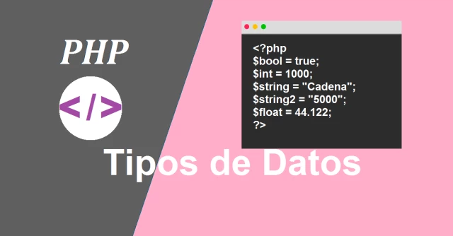

Slide 8
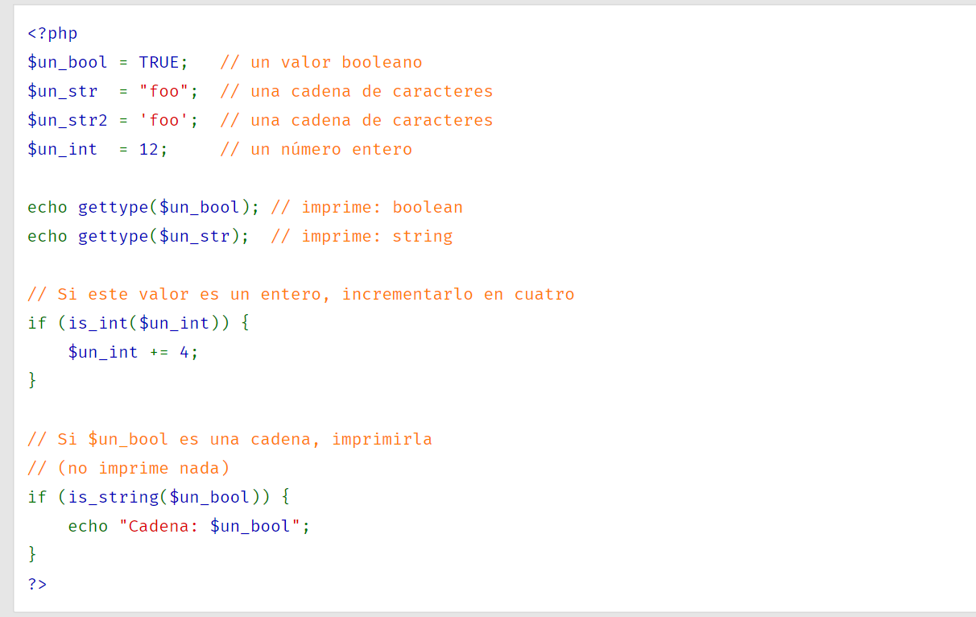

Slide 9
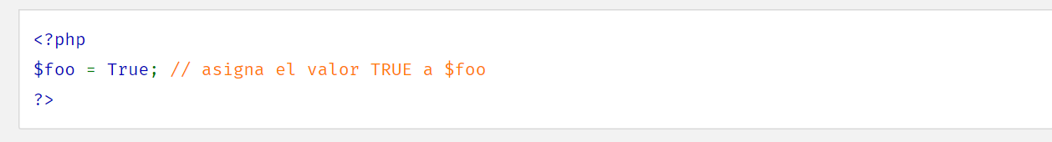
Booleanos
Este es el tipo más simple. Un boolean expresa un valor que indica verdad. Puede ser true (verdadero) o false (falso).
Para especificar un literal de tipo boolean se emplean las constantes true o false. Ambas no son susceptibles a mayúsculas y minúsculas.

Slide 10
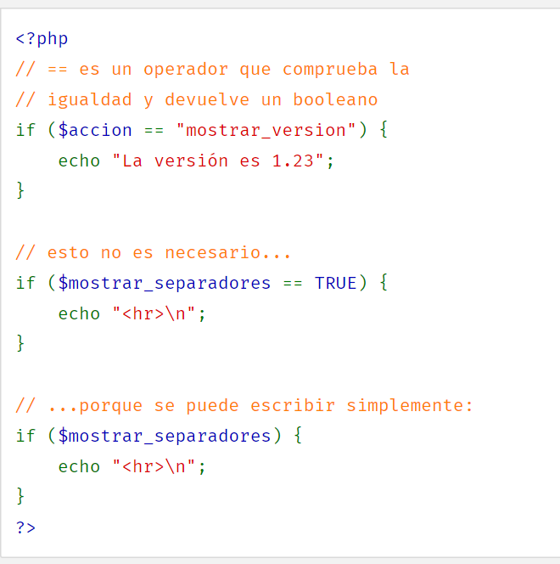

Slide 11
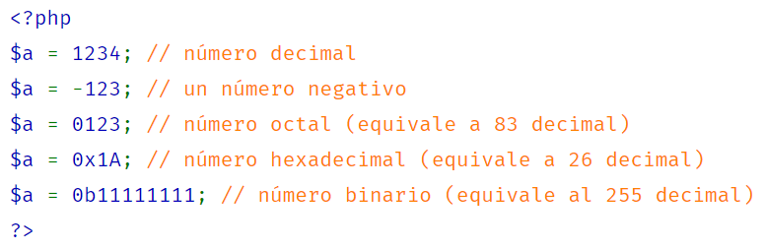
Números enteros (Integers)
Un número entero (o integer) es un número del conjunto ℤ = {..., -2, -1, 0, 1, 2, ...}.
Los integer pueden especificarse mediante notación decimal (base 10), hexadecimal (base 16), octal (base 8) o binaria (base 2), opcionalmente precedidos por un signo (- o +).

Slide 12
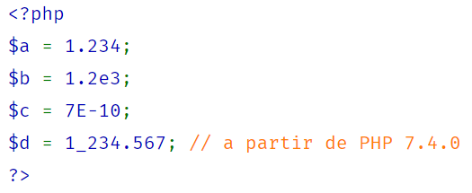
Números de punto flotante (float/double)
Los números de punto flotante (también conocidos como "de coma flotante" en español, y "floats" en inglés) pueden ser especificados usando cualquiera de las siguientes sintaxis:

Slide 13
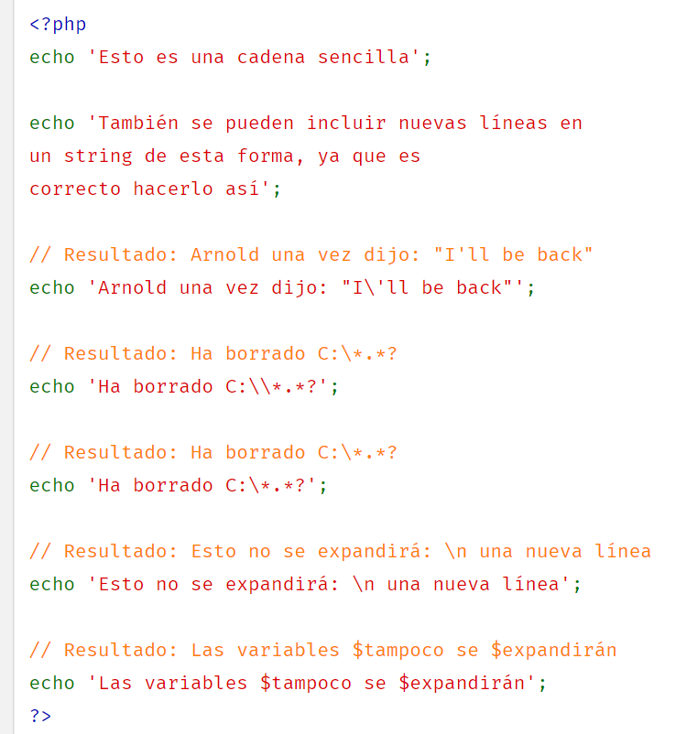
Cadenas de caracteres (strings)
Un string, o cadena, es una serie de caracteres encerrados entre comillas simples o dobles*
*Ver documentación.

Slide 14
Arrays
Un array en PHP es en realidad un mapa ordenado. Un mapa es un tipo de datos que asocia valores con claves. Este tipo se optimiza para varios usos diferentes; se puede emplear como un array, lista (vector), tabla asociativa (tabla hash - una implementación de un mapa), diccionario, colección, pila, cola, y posiblemente más. Ya que los valores de un array pueden ser otros arrays, también son posibles árboles y arrays multidimensionales.

Slide 15
Un array puede ser creado con el constructor del lenguaje array(). Éste toma cualquier número de parejas clave => valor como argumentos.
array(
clave => valor,
clave2 => valor2,
clave3 => valor3,
)
La coma después del último elemento del array es opcional, pudiéndose omitir. Esto normalmente se hace para arrays de una única línea, es decir, es preferible array(1, 2) que array(1, 2, ). Por otra parte, para arrays multilínea, la coma final se usa frecuentemente, ya que permite una adición más sencilla de nuevos elementos al final.

